Slide 1
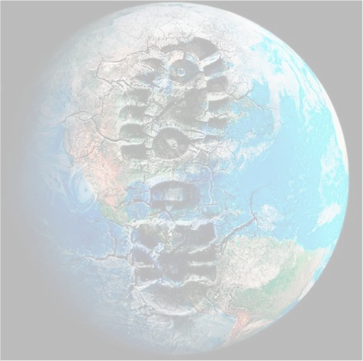
Jejak Karbon, Jejak Kita di Bumi
Panduan Projek Penguatan Profil Pelajar Pancasila
Bagi Guru SMA (FASE E)
Tema: Gaya Hidup Berkelanjutan
Oleh: Wina

Slide 2
Berdasar pada dimensi dan elemen profil pelajar Pancasila dan mengangkat tema ‘Gaya Hidup Berkelanjutan’, projek dengan topik Jejak karbon, jejak kita di Bumi diharapkan dapat membuat para peserta didik lebih sadar dengan penyebab perubahan iklim dan cara mengurangi penyebabnya, serta menerapkan gaya hidup berkelanjutan.
Projek ini dimulai dengan tahap pengenalan dan penjelasan perubahan iklim, sumber gas emisi efek rumah kaca/ Greenhouse gas (GHG), dan jejak karbon beserta sumber kontribusi jejak karbon.
Kemudian pada tahap konstektualisasi, peserta didik mencoba melihat apa yang terjadi di lingkungan sekitar dan mengidentifikasi sumber GHG. Lalu peserta didik mencari dan membandingkan penyumbang jumlah jejak karbon yang paling signifikan dari diri sendiri dan dari orang lain secara individual dan kelompok.
Setelah proses pengenalan diharapkan peserta didik menyadari apa yang dapat mereka lakukan dan melakukan riset dan tindakan pada tahap aksi. Pada tahap ini, peserta didik diharapkan dapat menerapkan apa yang telah mereka ketahui dan mencoba mencari solusi yang mungkin diaplikasikan yaitu dengan melakukan kampanye untuk membujuk orang lain ikut serta dalam pengurangan jumlah jejak karbon. Guru akan mendampingi dan mengevaluasi isi dari kampanye tersebut sebagai hasil akhir dari projek ini.
Peserta didik diharapkan telah mengerti penyebab perubahan iklim serta tindakan mitigasi atau solusi yang mungkin diterapkan dalam kehidupan sehari- hari baik di lingkungan sekolah ataupun di rumah pada akhir projek ini, didasarkan dimensi Profil Pelajar Pancasila yakni, Beriman, bertakwa kepada Tuhan YME dan Berakhlak Mulia, Mandiri, dan Kreatif beserta sub- elemen yang dijabarkan pada halaman 3-6.
Tujuan, alur dan target pencapaian projek
Hal yang perlu diperhatikan sebelum memulai projek:
Semua warga sekolah harus bisa berkomitmen untuk menjalankan aksi atau solusi yang telah disepakati. Dengan begitu, peserta didik dapat melihat secara nyata inti dari pembelajaran dan membangun kesadaran pada tiap warga sekolah.
Kerja sama antara sekolah dan orang tua untuk beberapa aktivitas tertentu, seperti: menghemat pemakaian listrik, air dan pemakaian bahan makanan lokal.
Dukungan dari komunitas, sekolah atau institusi lain dalam membagi data jejak karbon untuk riset
Dukungan semua warga sekolah, orang tua dan institusi lain yang mungkin terlibat dalam menjalankan kampanye sebagai hasil akhir.

Slide 3
Tahapan dalam projek ‘ Jejak Karbon, Jejak Kita di Bumi’
Tahap Pengenalan
1. Pengenalan terhadap Perubahan iklim: realitas dan miskonsepsinya | 2. Pengenalan terhadap gas efek rumah kaca: baik atau buruk? | 3. Pengenalan terhadap jejak karbon (carbon footprint) | 4. Sumber-sumber kontributor jejak karbon
5. Sebab akibat yang dihasilkan jejak karbon
Tahap Kontekstualisasi
6. Melihat perubahan iklim di lingkungan sekitar dari video disertai diskusi | 7. Melihat Indonesia sebagai contributor jejak karbon dari video disertai diskusi dan penulisan intisari video | 8. Penjelasan variasi jenis sumber penyumbang jumlah jejak karbon negatif beserta alternatifnya | 9. Menghitung jumlah jejak karbon pribadi
10. Mengelompokan dan riset mengenai jejak karbon diri sendiri | 11. Mengumpulkan hasil hitungan jejak karbon 1 kelas
Tahap Aksi
12. Membuat hasil riset dalam bentuk poster (Asesmen formatif) | 13. Penilaian poster jejak karbon (Asesmen formatif) | 14. Membuat kuesioner tentang jejak karbon | 15. Pembagian kuesioner kepada warga sekolah
16. Pengumpulan hasil wawancara: kontributor umum dan paling banyak. Presentasi setiap siswa dalam kelompok | 17. Riset mengenai solusi pengurangan jumlah karbon yang telah dijalankan kelompok atau institusi tertentu
Tahap Refleksi dan Tindak lanjut
18. Solusi cara mengurangi carbon footprint | 19. Asesmen sumatif: Kampanye mengurangi jumlah jejak karbon | 20. Evaluasi akhir peserta didik dan kerja kelompok

Slide 4
Dimensi, elemen dan sub-elemen Profil Pelajar pancasila
Dimensi Profil Pelajar Pancasila terkait | Sub-elemen Profil Pelajar Pancasila | Target pencapaian di akhir fase E | Aktivitas terkait
Beriman, Bertakwa kepada Tuhan YME, dan Berakhlak Mulia | Memahami keterkaitan ekosistem bumi | Memahami konsep sebab akibat di antara berbagai ciptaan Tuhan dan mengidentifikasi berbagai sebab yang mempunyai dampak baik atau buruk, Mengidentifikasi masalah lingkungan hidup di tempat ia tinggal dan melakukan langkah-langkah konkrit yang bisa dilakukan | 1, 2, 3, 6, 19
 | Menjaga lingkungan alam sekitar | Terbiasa memahami tindakan-tindakan yang ramah dan tidak ramah lingkungan serta membiasakan diri untuk berperilaku ramah lingkungan | 10, 11, 19
Bernalar kritis | Mengidentifikasi, mengklarifikasi, dan mengolah informasi | Mengidentifikasi, mengklarifikasi, dan menganalisis informasi yang relevan serta memprioritaskan beberapa gagasan tertentu. | 4, 5, 6, 7, 8, 15, 16, 17,
 | Merefleksi dan mengevaluasi pemikirannya sendiri | Menjelaskan asumsi yang digunakan, menyadari kecenderungan dan konsekuensi bias pada pemikirannya, serta berusaha mempertimbangkan perspektif yang berbeda | 4, 5, 6, 8, 9, 10, 11, 19
Kreatif | Menghasilkan ide solusi masalah | Menghubungkan gagasan yang ia miliki dengan informasi atau gagasan baru untuk menghasilkan kombinasi gagasan baru dan imajinatif untuk mengekspresikan pikiran dan/atau perasaannya | 6,7, 10, 11, 12, 13, 14, 19
 | Mencari solusi alternatif dari masalah | Menghasilkan solusi alternatif dengan mengadaptasi berbagai gagasan dan umpan balik untuk menghadapi situasi dan permasalahan | 6, 7, 10, 11, 14, 19
 | Bereksperimen dengan berbagai pilihan solusi kreatif | Bereksperimen dengan berbagai pilihan secara kreatif untuk memodifikasi gagasan sesuai dengan perubahan situasi. | 10, 11, 12, 14, 18, 19

Slide 5
(Referensi) Perkembangan Sub-elemen Antarfase
Beriman, Bertakwa kepada Tuhan YME, dan Berakhlak Mulia
 | Belum berkembang | Mulai berkembang | Berkembang sesuai harapan | Sudah melebihi harapan
Memahami Keterhubungan Ekosistem Bumi | Memahami keterhubungan antara satu ciptaan dengan ciptaan Tuhan yang lainnya | Memahami konsep harmoni dan mengidentifikasi adanya saling ketergantungan antara berbagai ciptaan Tuhan | Memahami konsep sebab-akibat di antara berbagai ciptaan Tuhan dan mengidentifikasi berbagai sebab yang mempunyai dampak baik atau buruk, langsung maupun tidak langsung, terhadap alam semesta. | Mengidentifikasi masalah lingkungan hidup di tempat ia tinggal dan melakukan langkah-langkah konkrit yang bisa dilakukan untuk menghindari kerusakan dan menjaga keharmonisan ekosistem yang ada di lingkungannya.
Menjaga Lingkungan Alam Sekitar | Terbiasa memahami tindakan-tindakan yang ramah dan tidak ramah lingkungan serta membiasakan diri untuk berperilaku ramah lingkungan | Mewujudkan rasa syukur dengan terbiasa berperilaku ramah lingkungan dan memahami akibat perbuatan tidak ramah lingkungan dalam lingkup kecil maupun besar. | Mewujudkan rasa syukur dengan berinisiatif untuk menyelesaikan permasalahan lingkungan alam sekitarnya dengan mengajukan alternatif solusi dan mulai menerapkan solusi tersebut. | Mewujudkan rasa syukur dengan membangun kesadaran peduli lingkungan alam dengan menciptakan dan mengimplementasikan solusi dari permasalahan lingkungan yang ada.

Slide 6
(Referensi) Perkembangan Sub-elemen Antarfase
Bernalar Kritis
 | Belum berkembang | Mulai berkembang | Berkembang sesuai harapan | Sudah melebihi harapan
Mengidentifikasi, mengklarifikasi, dan mengolah informasi dan gagasan | Mengumpulkan, mengklasifikasikan, membandingkan dan memilih informasi dan gagasan dari berbagai sumber. | Mengumpulkan, mengklasifikasikan, membandingkan, dan memilih informasi dari berbagai sumber, serta memperjelas informasi dengan bimbingan orang dewasa. | Mengidentifikasi, mengklarifikasi, dan menganalisis informasi yang relevan serta memprioritaskan beberapa gagasan tertentu. | Secara kritis mengklarifikasi serta menganalisis gagasan dan informasi yang kompleks dan abstrak dari berbagai sumber. Memprioritaskan suatu gagasan yang paling relevan dari hasil klarifikasi dan analisis.
Merefleksi dan mengevaluasi pemikirannya sendiri | Menyampaikan apa yang sedang dipikirkan dan menjelaskan alasan dari hal yang dipikirkan | Memberikan alasan dari hal yang dipikirkan, serta menyadari kemungkinan adanya bias pada pemikirannya sendiri | Menjelaskan asumsi yang digunakan, menyadari kecenderungan dan konsekuensi bias pada pemikirannya, serta berusaha mempertimbangkan perspektif yang berbeda. | Menjelaskan alasan untuk mendukung pemikirannya dan memikirkan pandangan yang mungkin berlawanan dengan pemikirannya dan mengubah pemikirannya jika diperlukan.

Slide 7
(Referensi) Perkembangan Sub-elemen Antarfase
Kreatif
 | Belum berkembang | Mulai berkembang | Berkembang sesuai harapan | Sudah melebihi harapan
Menghasilkan ide solusi masalah | Memunculkan gagasan imajinatif baru yang bermakna dari beberapa gagasan yang berbeda sebagai ekspresi pikiran dan/atau perasaannya. | Mengembangkan gagasan yang ia miliki untuk membuat kombinasi hal yang baru dan imajinatif untuk mengekspresikan pikiran dan/atau perasaannya. | Menghubungkan gagasan yang ia miliki dengan informasi atau gagasan baru untuk menghasilkan kombinasi gagasan baru dan imajinatif Untuk mengekspresikan pikiran dan/atau perasaannya. | Menghasilkan gagasan yang beragam untuk mengekspresikan pikiran dan/atau perasaannya, menilai gagasannya, serta memikirkan segala risikonya dengan mempertimbangkan banyak perspektif seperti etika dan nilai kemanusiaan ketika Gagasannya direalisasikan.
Mencari solusi alternative dari masalah | Mengeksplorasi dan mengekspresikan pikiran dan/atau perasaannya sesuai dengan minat dan kesukaannya dalam bentuk karya dan/atau tindakan serta mengapresiasi karya dan tindakan yang dihasilkan | Mengeksplorasi dan mengekspresikan pikiran dan/atau perasaannya sesuai dengan minat dan kesukaannya dalam bentuk karya dan/atau tindakan serta mengapresiasi dan mengkritik karya dan tindakan yang dihasilkan | Mengeksplorasi dan mengekspresikan pikiran dan/atau perasaannya dalam bentuk karya dan/atau tindakan, Serta mengevaluasinya dan mempertimbangkan dampaknya bagi orang lain | Mengeksplorasi dan mengekspresikan pikiran dan/atau perasaannya dalam bentuk karya dan/atau tindakan, serta mengevaluasinya dan mempertimbangkan dampak dan resikonya bagi diri dan lingkungannya dengan menggunakan berbagai perspektif.
Bereksperimen dengan berbagai pilihan solusi kreatif | Membandingkan gagasan-gagasan kreatif untuk menghadapi situasi dan permasalahan. | berupaya mencari solusi alternatif saat pendekatan yang diambil tidak berhasil berdasarkan identifikasi terhadap situasi | Menghasilkan solusi alternatif dengan mengadaptasi berbagai gagasan dan umpan balik untuk menghadapi situasi dan permasalahan | Bereksperimen dengan berbagai pilihan secara kreatif untuk memodifikasi gagasan sesuai dengan perubahan situasi.

Slide 8
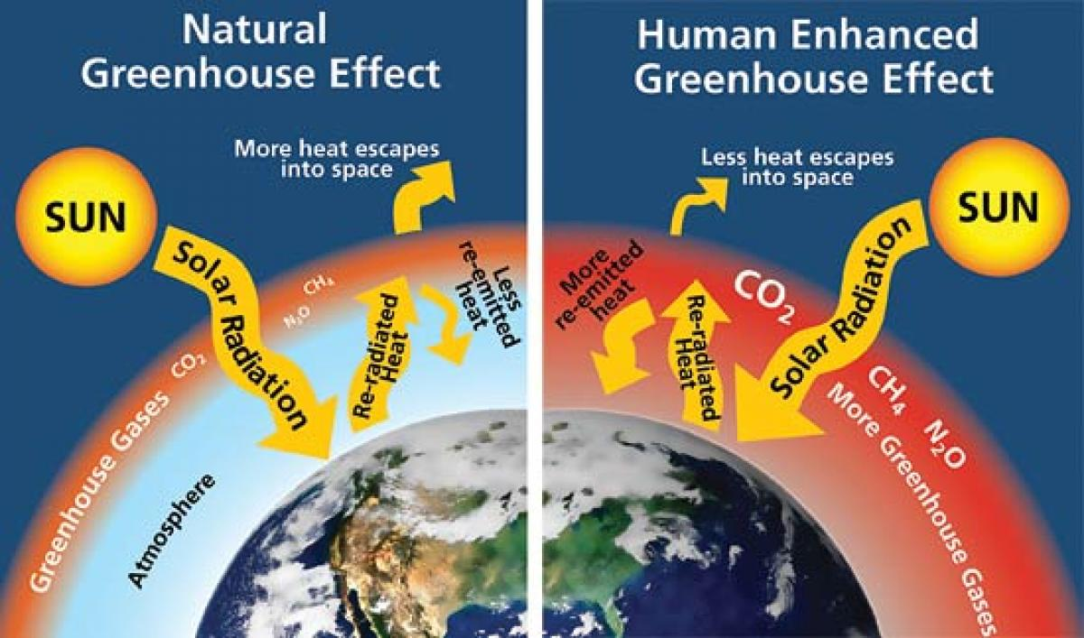

Relevansi projek ini bagi sekolah dan semua guru mata pelajaran
Seiring dengan peningkatan suhu global, tindakan mencegah perubahan iklim telah menjadi salah satu tugas yang paling menantang untuk menjaga kelestarian bumi. Perubahan iklim akan menyebabkan dampak-dampak yang merugikan bagi Indonesia. Tanpa langkah-langkah mitigasi dan adaptasi domestik, beberapa kejadian yang merugikan seperti kebakaran hutan dan gambut akan lebih sering terjadi, yang tak hanya akan menyebabkan pelepasan emisi gas rumah kaca dalam jumlah yang luar biasa besar tetapi juga akan membahayakan lingkungan dan kesehatan masyarakat,” kata Thibaud Lemercier dari Ecofys, sebuah perusahaan konsultan.
Para ilmuwan percaya peningkatan jumlah karbon dioksida di lapisan atmosfer menjadi salah satu penyebab peningkatan suhu global. Hampir semua aktifitas yang kita lakukan sehari-hari menghasilkan karbon dioksida yang disebut jejak karbon. Oleh sebab itu, sekolah menjadi satu titik mulai yang sangat penting untuk mendidik generasi masa depan agar menjadi individu yang peduli tentang peningkatan suhu global yang menyebabkan banyak bencana, musibah, serta kejadian alam lainnya, dan juga mencari solusi, mengubah kebiasaan agar menjadi gaya hidup yang berkelanjutan.
Notes:
Relevansi
With the rising global temperature, climate change action has become one of the most challenging tasks to our future planet. “Perubahan iklim akan menyebabkan dampak-dampak yang merugikan bagi Indonesia. Tanpa langkah-langkah mitigasi dan adaptasi domestik, maka kebakaran hutan dan gambut akan lebih sering terjadi, yang tak hanya akan menyebabkan pelepasan emisi gas rumah kaca dalam jumlah yang luar biasa besar tetapi juga akan membahayakan lingkungan dan kesehatan masyarakat,” kata Thibaud Lemercier dari Ecofys, sebuah perusahaan konsultan.
Many scientists believe that the rise in carbon dioxide in the atmosphere may be responsible for the increasing global temperatures. Almost every activity we human beings do produce carbon dioxide which translate into carbon footprints. Thus, schools are an important channel to educate future generations on many adverse effects of global temperature increase and its potential causes.
Cara penggunaan:
Perangkat aja (toolkit) ini dirancang sedemikian untuk memberi panduan kepada guru SMA/SMK (Fase E) yang bergerak di sekolah penggerak untuk mencakup kegiatan ko-kurikuler yang mengandung tema Perubahan Iklim Global. Perangkat ajar bertema “Jejak Karbon, Jejak Kita di Bumi” ini mengandung total XX aktivitas yang berkaitan satu sama lain nya. Tim penyusun menyarankan projek ini bisa dimulai di awal semester kelas XX karena penelitian dan aktivitas di dalam tidak hanya untuk pengetahuan tetapi siswa bisa menerapkan ilmu dan aktivitas gaya hidup menuju kehijauan dan berkelanjutan. Waktu yg direkomendasikan untuk memenuhi perangkat ini adalah XX JP, disarankan juga ada jeda waktu diantara aktivitas untuk memberikan waktu berpikir, diskusi, mempersiapkan material dan refleksi di kalangan guru maupun siswa.
Walaupun demikian, Tim Penyusun memahami bahwa setiap sekolah memiliki syarat dan kondisi yang berbeda. Dengan demikian, kepala sekolah dan guru memiliki hak dan kebebasan untuk menyesuaikan jumlah, waktu aktivitas dan juga waktu yang diperlukan untuk menyelesaikan perangkat ajar ini sehingga setiap sekolah bisa memanfaatkan perangkat ini secara maksimum.

Slide 9
Cara Penggunaan Perangkat Ajar Projek ini
Perangkat ajar (toolkit) ini dirancang sedemikian untuk memberi panduan kepada guru SMA/SMK (Fase E) untuk mencakup kegiatan kokurikuler yang mengandung tema “Gaya Hidup Berkelanjutan”. Perangkat ajar bertema “Jejak Karbon, Jejak Kita di Bumi” ini mengandung total 20 (dua puluh) aktivitas yang berkaitan satu sama lain nya. Tim penyusun menyarankan projek ini bisa dimulai di awal semester karena penelitian dan aktivitas di dalam tidak hanya untuk pengetahuan tetapi siswa bisa menerapkan ilmu dan aktivitas gaya hidup menuju kehijauan dan berkelanjutan. Waktu yang direkomendasikan untuk memenuhi perangkat ini adalah 70 JP (tujuh puluh jam pelajaran), disarankan juga ada jeda waktu di antara aktivitas untuk memberikan waktu berpikir, diskusi, mempersiapkan material dan refleksi di kalangan guru maupun siswa.
Walaupun demikian, Tim Penyusun memahami bahwa setiap sekolah memiliki syarat dan kondisi yang berbeda. Dengan demikian, kepala sekolah dan guru memiliki hak dan kebebasan untuk menyesuaikan jumlah, waktu aktivitas dan juga waktu yang diperlukan untuk menyelesaikan perangkat ajar ini sehingga setiap sekolah bisa memanfaatkan perangkat ini secara maksimum.

Slide 10

Tips untuk Guru sebelum memulai projek
Untuk mencapai tujuan pembelajaran, guru perlu memperhatikan kebiasaan dan gaya hidup pada diri sendiri, lingkungan sekolah dan peserta didik. Dengan demikian, guru dapat memperlihatkan kebiasaan gaya hidup berkelanjutan sejak awal projek supaya peserta didik dapat mendapat pengertian lebih mendalam dalam praktiknya.
Beberapa hal yang dapat guru lakukan:
Memfasilitasi diri mengenai pengetahuan atas isu perubahan iklim yang terjadi di sekitar.
Mencoba menyediakan bahan bacaan, alat tulis daur ulang yang ada seperti, memakai kertas bekas untuk menulis draf artikel, memakai botol bekas, kertas koran dan bahan bekas lainnya untuk pembuatan poster atau dekorasi untuk kampanye
Mendukung pasar lokal yang ada disekitar rumah dan lingkungan sekolah, membujuk para peserta didik untuk membeli bahan makan dan minuman dari warung terdekat yang menjual bahan buatan Indonesia, membeli pakaian atau bahan baku lainnya yang juga buatan lokal.
Mengingatkan para peserta didik untuk lebih baik mengurangi sampah daripada mendaur ulang, seperti dengan pengurangan pemakaian kemasan 1x pakai, membawa botol minum sendiri, membawa tas belanja dll.
Mengingatkan peserta didik bahwa semua ekosistem saling berhubungan bahkan air yang dibuang di toilet. Sebisa mungkin menghemat pemakaian air, sabun, listrik, dll
Alat transportasi yang dipakai juga merupakan kontributor jejak karbon yang signifikan. Guru mendukung pemakaian alat transportasi umum, berbagi kendaraan, atau jalan kaki apabila memmungkinkan.
https://pngtree.com/so/eco-friendly

Slide 11
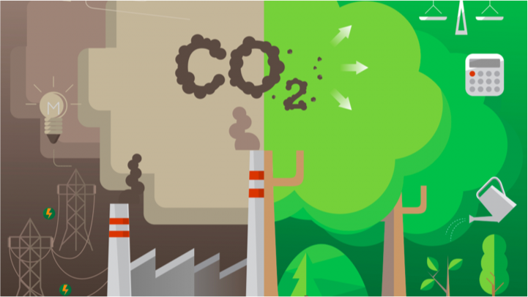
Jejak Karbon, Jejak Kita di Bumi

Slide 12
Pengenalan terhadap perubahan iklim: realitas dan miskonsepsinya
Tips
- Guru dapat mencari artikel yang membahas tentang yang terjadi di dekat sekolah, lebih baik mencari artikel yang membahas isu yang terjadi di Indonesia.
- Guru bisa memberikan beberapa contoh skeptis mengenai perubahan iklim seperti: beberapa ilmuwan tidak setuju bahwa bumi semakin panas atau es yang meleleh di kutub tidak ada efeknya di Negara 2 musim seperti di Indonesia.
Persiapan
- Guru mengumpulkan setidaknya 2 artikel yang membahas isu perubahan iklim, khususnya yang terjadi di Indonesia.
- Guru bisa mempersiapkan diri dengan catatan perbandingan realita dan miskonsepsi mengenai perubahan iklim
Pelaksanaan
- Guru memulai projek dengan sesi tanya jawab mengenai apa yang telah peserta didik ketahui mengenai perubahan iklim. Beberapa pertanyaan pemantik yang bisa dipakai:
a. Apa tanda terjadinya perubahan iklim yang dapat dilihat atau dirasakan?
b. Apa saja sumber- sumber penyebab perubahan iklim?
c. Apa dampak yang terjadi dari perubahan iklim di lingkungan sekitar?
- Guru memberikan artikel kepada peserta didik untuk dibaca dan meminta peserta didik untuk menulis intisarinya.
Tugas mandiri
Peserta didik diminta untuk mencatat dan membandingkan miskonsepsi dan realita yang terjadi mengenai perubahan iklim Peserta didik kemudian menuliskan apa yang mereka pikirkan mengenai perubahan iklim setelah membaca dan hasil dari riset mereka mengenai fakta perubahan iklim.
Referensi artikel:
https://www.kompas.com/tag/dampak-perubahan-iklim
https://www.dw.com/id/menyorot-ancaman-perubahan-iklim-di-tengah-pandemi/a-55091002
https://teknologi.bisnis.com/read/20201027/84/1310532/indonesia-alami-perubahan-iklim-ekstrem-di-september-2020#:~:text=10%2F2020)
https://www.cnnindonesia.com/teknologi/20201022163018-199-561642/bmkg-ungkap-masa-masa-kritis-perubahan-iklim-dunia
Waktu:
2 JP tugas mandiri
(Total 3 JP)
Bahan: Artikel, alat tulis
Peran Guru: fasilitator dan pendamping

Slide 13
2. Pengenalan terhadap gas efek rumah kaca (greenhouse gas) baik atau buruk?
Persiapan
- Guru mengumpulkan artikel atau hasil riset mengenai gas efek rumah kaca dan relasinya dengan perubahan iklim dan siklus di bumi.
Pelaksanaan
- Guru memulai projek dengan sesi tanya jawab mengenai apa yang telah peserta didik ketahui mengenai gas efek rumah kaca. Beberapa pertanyaan pemantik yang bisa dipakai:
a. Apa yang dimaksud dengan gas efek rumah kaca?
b. Apa saja yang termasuk dalam gas efek rumah kaca?
c. Apa efek yang diberikan dari gas efek rumah kaca
- Guru memberikan artikel kepada peserta didik untuk dibaca dan meminta siswa untuk menulis intisarinya.
Tugas mandiri
Peserta didik diminta untuk mencatat dan menuliskan daftar gas efek rumah kaca beserta efek yang diberikan masing-masing tipe gas. Peserta didik kemudian diminta untuk meriset apakah semua gas efek rumah kaca itu memberikan pengaruh buruk atau baik serta memberikan penjelasannya.
Tips
- Guru lebih baik mencari artikel yang membahas isu yang terjadi di Indonesia.
- Guru bisa memberikan beberapa contoh mengenai gas efek rumah kaca yang dihasilkan pada umumnya seperti asap kendaraan, kebakaran hutan dll.
Referensi:
https://dlhk.jogjaprov.go.id/mengenal-lebih-dekat-gas-rumah-kaca
https://www.studiobelajar.com/efek-rumah-kaca/
https://www.kompas.com/skola/read/2019/12/06/155959869/6-gas-rumah-kaca?page=all
https://kumparan.com/berita-update/efek-rumah-kaca-inilah-6-gas-penyebab-global-warming-1uiovmLUuKn#:~:text=Gas%20rumah%20kaca%20memang%20dituding%20sebagai%20penyebab%20dari%20perubahan%20iklim.&text=Gas%20rumah%20kaca%20juga%20berfungsi,bisa%20membuat%20bumi%20terlalu%20panas.
Waktu:
2 JP tugas mandiri(Total 3 JP)
Bahan: Artikel dan alat tulis
Peran Guru: fasilitator dan pendamping

Slide 14
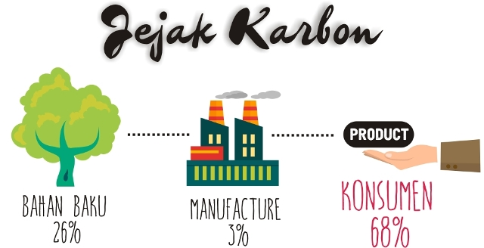
3. Pengenalan terhadap jejak karbon (carbon footprint)
Persiapan
- Guru mengumpulkan artikel atau hasil riset mengenai jejak karbon (carbon footprint) serta relasinya dengan perubahan iklim.
Pelaksanaan
- Guru memulai projek dengan sesi tanya jawab mengenai apa yang telah siswa ketahui mengenai jejak karbon. Beberapa pertanyaan pemantik yang bisa dipakai:
a. Apa yang dimaksud dengan jejak karbon?
b. Apa saja contributor jumlah jejak karbon?
- Guru memberikan artikel kepada siswa untuk dibaca dan meminta siswa untuk menulis intisarinya.
- Guru mengadakan sesi diskusi dengan para peserta didik mengenai apa saja yang telah dipelajari.
Tugas mandiri
Peserta didik diminta untuk mencatat dan menuliskan beberapa faktor penyumbang jumlah jejak karbon. Peserta didik diminta untuk menulis hasil riset, apakah penting untuk mengurangi jumlah jejak karbon?
Ilustrasi jejak karbon
jejak karbon - EVRINASP
Referensi
https://zerowaste.id/knowledge/apa-itu-jejak-karbon/
https://klasika.kompas.id/baca/apa-itu-jejak-karbon-mengapa-perlu-mengurangi/
http://css.umich.edu/factsheets/carbon-footprint-factsheet
Waktu:
2 JP tugas mandiri(Total 3 JP)
Bahan: Artikel
Peran Guru: fasilitator dan pendamping
Notes:
@wina, kalo pake gambar itu, apa lu mau tambahin ke bagian selanjutnya apa aja itu scope 1,2 n 3? Itu bisa jg ditambahin sebgai 1 aktivitas?

Slide 15
Refleksi awal peserta didik
Asesmen formatif
Nama:
 | Sangat setuju | Setuju | Tidak setuju | Sangat tidak setuju | Tidak tahu
Aku mengerti apa itu perubahan iklim
Aku mengerti gas efek rumah kaca dan penyebabnya
Aku memahami jejak karbon merupakan kontributor perubahan iklim
Aku ingin belajar lebih banyak mengenai jejak karbon dan cara menguranginya
Hal yang ingin aku pelajari lebih lanjut mengenai jejak karbon | Hal menarik yang sudah aku pelajari sampai saat ini

Slide 16
4. Sumber-sumber kontribusi jejak karbon
Persiapan
- Guru mengumpulkan hasil data kontributor jejak karbon.(terlampir contoh pada halaman berikutnya)
Pelaksanaan
- Guru memberikan penjelasan pada faktor-faktor yang menambah jumlah jejak karbon. Beberapa diantaranya: bahan makanan, tekstil, alat transportasi, listrik, dll
- Guru kemudian dapat membagi peserta didik dalam beberapa kelompok dan memulai sesi diskusi mengenai apa saja yang termasuk dalam contributor jejak karbon dan alasannya.
- Guru kemudian meminta tiap kelompok untuk menuliskan faktor penyumbang jejak karbon pada kertas dan kemudian ditempel pada satu papan kerja bersama
- Guru kemudian menjelaskan hasil kerja peserta didik pada papan kerja dan menjadikan satu untuk hasil yang sama
- Peserta didik kemudian diminta untuk menjelaskan hasil diskusi kelompok
- Guru menjelaskan kompleksitas dari banyaknya jenis kontributor jejak karbon
Tugas mandiri
Peserta didik diminta untuk mencatat apa saja jejak karbon yang sudah ada pada papan kerja, dan kemudian mencoba membandingkan penggunaan barang pada zaman dulu dan sekarang. Peserta didik kemudian diminta mencari tahu adanya pemakaian barang, energi atau penerapan gaya hidup berkelanjutan yang telah menyadari pentingnya pengurangan jumlah jejak karbon.
Waktu: 3 JP tugas mandiri(Total 4 JP)
Bahan: Daftar ringkasan
Peran Guru: fasilitator dan pendamping
Referensi
https://www.dw.com/id/kebijakan-emisi-nol-karbon-cegah-ancaman-perubahan-iklim/a-57266817
https://www.bbc.com/indonesia/majalah-46591036
https://energyeducation.ca/encyclopedia/CO2_footprint#:~:text=The%20major%20contributors%20to%20carbon,one%20of%20the%20biggest%20contributors.

Slide 17
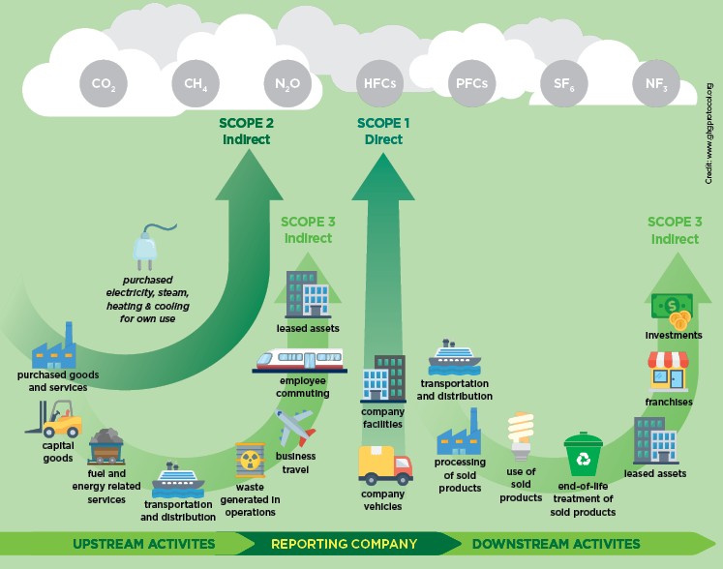
4. Sumber-sumber kontribusi jejak karbon (referensi)
Penjelasan gambar:
Gambar ini membuat ilustrasi hasil emisi dari suatu perusahaan atau pabrik, yang mencakup:
Scope/ jangkauan 1 (emisi langsung)
Dihasilkan dari aktivitas perusahaan, dimiliki perusahaan atau yang dapat diatur, seperti: pembakaran bahan bakar untuk pembangkit tenaga listrik, asap dari pabrik produksi, kebocoran pendingin ruangan/ makanan, asap pembuangan dari alat transportasi perusahaan dan pabrik.
Scope/ jangkauan 2 (emisi tidak langsung) Dihasilkan dari pemakaian listrik untuk produksi, pendingin ruangan, atau pemakaian energi lainnya untuk menghasilkan sesuatu
Scope/jangkauan 3 (emisi tidak langsung lainnya)
Biasanya emisi jangkauan 3 ini paling besar kontribusinya dan susah direkam jejaknya karena merupakan emisi dari pemakaian energi yang tidak dimiliki, seperti pembuangan limbah, pengadaan barang dan jasa, transportasi udara, dll
UCT carbon footprint report 2018 | UCT News
Referensi
https://compareyourfootprint.com/difference-scope-1-2-3-emissions/
https://www.news.uct.ac.za/article/-2020-04-22-uct-carbon-footprint-report-2018
https://www.news.uct.ac.za/article/-2020-04-22-uct-carbon-footprint-report-2018

Slide 18
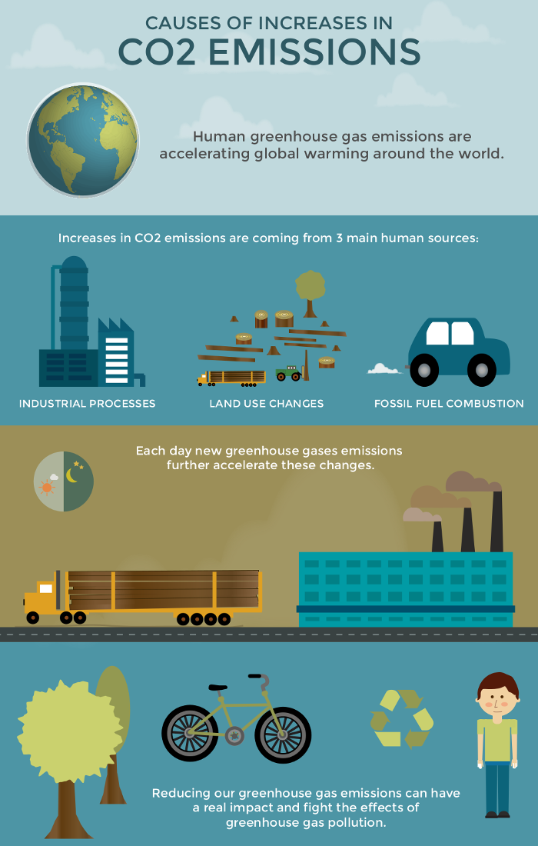
5. Sebab akibat yang dihasilkan jejak karbon
Persiapan
Guru menyiapkan daftar sebab akibat jejak karbon yang berlebihan
Pelaksanaan
- Pada aktivitas ini, papan kerja sebelumnya yang dihasilkan para peserta didik dipasang di depan kelas. Guru menjelaskan kembali faktor-faktor jejak karbon yang ditulis peserta didik.
- Guru kemudian meminta peserta didik pada kelompok sebelumnya untuk menuliskan apa saja sebab dan akibat dari kontributor yang telah ditulis, kemudian menempel kembali pada papan kerja.
- Guru kemudian menjelaskan akibat dari jejak karbon yang berlebihan di bumi ini. Guru dapat juga menjelaskan mengapa beberapa negara jumlah jejak karbonya lebih rendah/tinggi daripada yang lain.
Tugas mandiri
Peserta didik diminta untuk menulis artikel mengenai pandangan mereka mengenai jejak karbon disertai dengan sebab dan akibat yang dihasilkan jejak karbon.
Infographic - The causes of increases in CO2 emissions | What's Your Impact
Referensi
https://sustaination.id/dampak-jejak-karbon-yang-kita-hasilkan-selama-ini/
https://www.dw.com/id/cara-kurangi-jejak-karbon-saat-streaming-video-dan-game/a-54882336
https://www.kompas.com/sains/read/2020/05/03/120200623/dampak-perubahan-iklim-pulau-kecil-di-indonesia-terancam-tenggelam?page=all
Waktu: 3 JP tugas mandiri(Total 4 JP)
Bahan: Alat tulis
Peran Guru: fasilitator dan pendamping

Slide 19
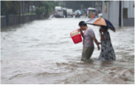
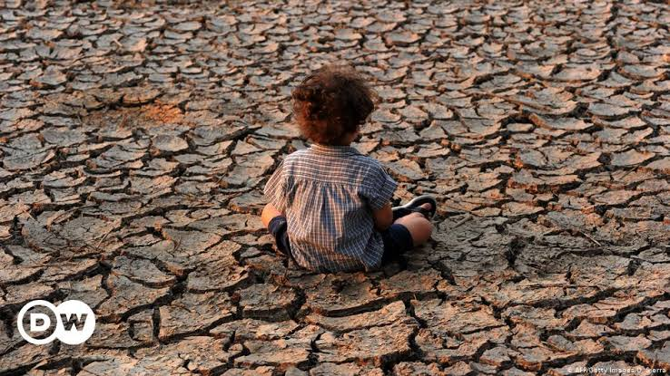
6. Melihat perubahan iklim di lingkungan sekitar dari video disertai diskusi dan penulisan intisari video
Persiapan
Guru mencari video rekaman, berita atau film pendek mengenai perubahan iklim yang dirasakan di Indonesia (seperti: banjir, musim kemarau panjang, dll). Guru bisa menyimpan video terlebih dahulu.
Pelaksanaan
- Guru menjelaskan salah satu penyebab utama perubahan iklim adalah jejak karbon
- Guru menjelaskan efek yang dirasakan dari perubahan iklim secara langsung maupun tidak kepada peserta didik..
- Guru berdiskusi dengan peserta didik dalam kelompok sebelumnya mengenai apa yang telah mereka tonton dan memberikan beberapa pertanyaan:
a. Apakah listrik, makanan atau energi yang dipakai sehari- hari merupakan kontributor perubahan iklim?
b. Siapakah yang bertanggung jawab atas perubahan iklim?
c. Apakah solusi yang mungkin dapat diterapkan dalam memperbaiki perubahan iklim?
- Guru bisa memberi perkenalan terhadap energi alternatif, bahan-bahan buatan lokal dll
- Guru melakukan sesi diskusi mengenai apa yang telah peserta didik ketahui mengenai jejak karbon
Tugas mandiri
Peserta didik diminta untuk menuliskan intisari video yang telah mereka tonton.
How Climate Change Will Transform Work | The Nation
Referensi:
http://ditjenppi.menlhk.go.id/kcpi/index.php/video/119-mengenal-perubahan-iklim
https://www.youtube.com/watch?v=29jyaPIWzFI
https://www.youtube.com/watch?v=DAduf5SzmTs
Waktu: 1 JP tugas mandiri(Total 2 JP)
Bahan: Proyektor, laptop, video
Peran Guru: fasilitator dan pendamping
https://masakini.co/news/indonesia-konsisten-tangani-isu-perubahan-iklim/

Slide 20
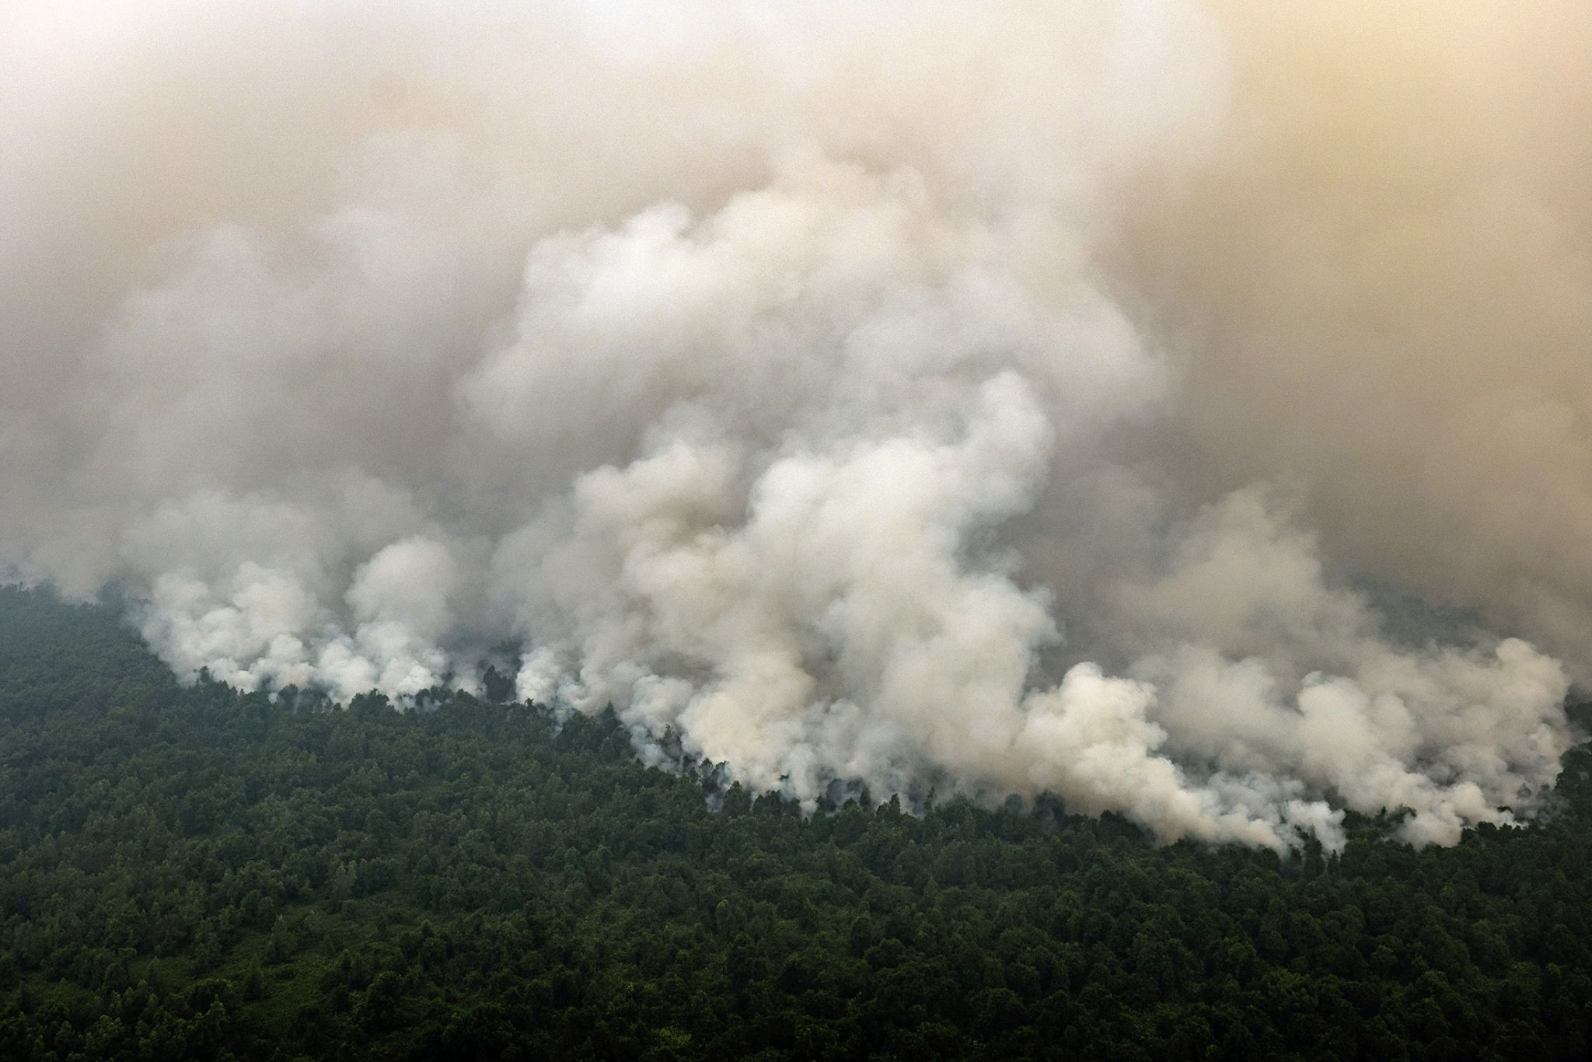
7. Melihat Indonesia sebagai kontributor jejak karbon dari video disertai diskusi dan penulisan intisari video.
Persiapan
Guru mencari video rekaman, berita atau film pendek yang menghubungkan Indonesia sebagai salah satu penyumbang jumlah karbon (kebakaran hutan yang disengaja, limbah yang dibuang ke laut, dll). Guru bisa menyimpan video terlebih dahulu.
Pelaksanaan
- Guru menjelaskan semua pihak terlibat dalam jejak karbon.
- Guru menjelaskan situasi yang terjadi di Indonesia yang menyumbang jumlah jejak karbon dunia
- Guru berdiskusi dengan peserta didik dalam kelompok sebelumnya mengenai apa yang telah mereka tonton dan memberikan beberapa pertanyaan:
a. Apakah listrik, makanan atau energi yang dipakai sehari- hari menghasilkan jejak karbon?
b. Siapakah yang bertanggung jawab atas jejak karbon?
c. Apakah solusi yang mungkin dapat diterapkan dalam mengurangi dampak negatif jejak karbon?
- Guru bisa memberi perkenalan terhadap carbon offset yang dapat dilakukan, dan cara lain yang mungkin dalam mengurangi jumlah jejak karbon secara individual: hemat listrik, membeli barang local, memakai transportasi umum, dll (akan dijelaskan lebih rinci pada aktivitas berikutnya)
Tugas mandiri
Peserta didik diminta untuk menuliskan intisari video yang telah mereka tonton.
Referensi
https://youtu.be/tJ2Utsg6Uqg
https://www.youtube.com/watch?v=8S1f5E_JTkM
https://www.youtube.com/watch?v=-AEFC3iXIJc
https://www.youtube.com/watch?v=MrdwbX-SkYk
https://www.youtube.com/watch?v=p0IIvie51dU
Waktu: 1 JP tugas mandiri(Total 2 JP)
Bahan: Proyektor, laptop, video
Peran Guru: fasilitator dan pendamping
Peatland and forest fires in Central Kalimantan on Sept. 14. Photographer: Ulet Ifansasti/Getty Images

Slide 21
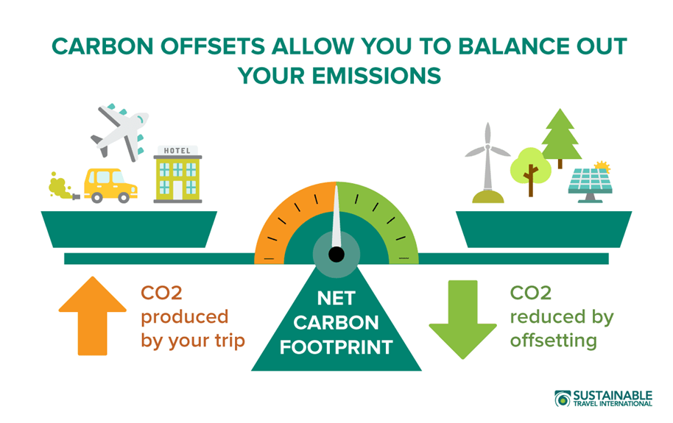
8. Penjelasan variasi jenis sumber penyumbang jumlah jejak karbon negatif beserta langkah mitigasinya
Pelaksanaan
- Guru menjelaskan variasi dari setiap kontributor jejak karbon, seperti:
i. gas efek rumah kaca dari pemakaian bahan bakar fosil untuk energi listrik, transportasi
ii. makanan: gas yg dihasilkan dari kotoran ternak, jarak yang ditempuh untuk mendistribusi hasil panen, dll
iii. sampah dari barang berlebihan/ tidak diperlukan
- Guru membandingkan hasil tugas mandiri pada aktivitas 4 dengan aktivitas ini. Guru dapat memperlihatkan hasil riset peserta didik dan memberi penjelasan lebih mendalam.
- Guru bisa menjelaskan cara memilih alternatif dengan jejak karbon lebih rendah dari setiap faktor kontributor. Apabila alternatif tidak memungkinkan, peserta didik dapat memilih langkah offset, yaitu langkah kompensasi. (misalnya tidak ada pilihan lain untuk membeli bahan baku di pasar lokal. Oleh sebab itu, siswa memilih untuk menanam pohon, atau daur ulang sampah sebagai langkah offset).
- Guru menjelaskan energi alternatif, bahan alternatif, belanja di pasar lokal dan langkah lainnya yang memiliki jejak karbon lebih rendah.
Referensi
https://sustaination.id/6-tips-mengurangi-emisi-karbon-dalam-aktivitasmu/
https://www.cleanomic.co.id/post/5-cara-mengurangi-jejak-karbon-makanan-kita
Waktu: 2 JP
Bahan: Daftar ringkasan
Peran Guru: fasilitator dan pendamping
What are Carbon Offsets and How Do They Work? - Sustainable Travel International

Slide 22
Asesmen formatif
Penulisan Esai rangkuman kegiatan 1-7
Pada tahap ini, guru mengukur apakah peserta didik sudah mencapai tujuan pembelajaran dan sejauh mana peserta didik mengerti topik dari projek ini. Para peserta didik juga dapat mengukur sejauh mana capaian pembelajaran. Yang akan diperiksa guru adalah hasil tulisan para peserta didik pada aktivitas sebelumnya
Tugas mandiri:
Peserta didik menulis esai pendek mengenai apa yang telah dipelajari selama aktivitas 1-7. Peserta didik dapat menggabungkan hasil tulisan pendek yang telah ditulis sebelumnya.
Contoh lembaran observasi guru
Nama peserta didik: Kelompok:
Aku memahami pengertian perubahan iklim, gas efek rumah kaca, jejak karbon dan hubungannya | Aku memahami intisari dari video yang sudah diputar | Aku dapat mengidentifikasi sumber kontributor jejak karbon | Aku memahami sebab akibat jejak karbon | Aku mengerti pentingnya mengurangi jejak karbon | Aku dapat memberi ide atau gagasan baru untuk mengurangi karbon pribadi
Catatan tambahan hasil observasi:
Waktu: 2 JP tugas mandiri
Bahan: Alat tulis
Peran Guru: fasilitator dan pendamping

Slide 23
9. Menghitung jumlah jejak karbon pribadi
Persiapan
- Guru menjelaskan bagaimana cara mencatat jumlah jejak karbon salah satunya dengan kalkulator jejak karbon yang tersedia banyak pada situs online.
- Guru bisa menggunakan referensi kalkulator karbon yang tersedia online.
- Guru bisa menyediakan beberapa contoh kalkulasi jejak karbon.
Pelaksanaan
- Guru mengajarkan peserta didik cara menghitung jejak karbon pribadi. Boleh menggunakan kalkulator jejak karbon online yang sudah tersedia.
- Peserta didik mencatat apa saja penghasil jejak karbon sendiri dan menghitung jejak karbon masing-masing yang dihasilkan dalam 1 hari
- Guru menjelaskan pentingnya mengetahui jumlah jejak karbon masing-masing
- Guru dapat mencoba membandingkan angka jejak karbon yang tinggi dan rendah dari peserta didik dan langkah apa saja yang bisa dilakukan selanjutnya.
- Peserta didik diminta untuk saling wawancara temannya dalam satu kelas (1 dengan 1) dan membandingkan hasil hitungan jejak karbon masing-masing. Kemudian bisa melakukan sesi umpan balik antar sesama peserta didik, dan guru mendampingi.
Tips
Guru bisa meminta peserta didik bergantian memasukkan nilai pada 1 komputer yang dipakai bersama, lalu mencatat hasil yang didapat pada kertas masing-masing.
Referensi
https://m.benihbaik.com/campaign/donasi-jejak-karbon
https://www.carbonfootprint.com/calculator.aspx
https://footprint.wwf.org.uk/#/
https://www.conservation.org/carbon-footprint-calculator
https://www.cleanomic.co.id/post/jejak-karbon-makanan-kita-bagaimana-cara-menghitungnya
Waktu: 4 JP
Bahan: Laptop/ komputer dengan akses internet
Peran Guru: fasilitator dan pendamping

Slide 24


10. Mengelompokan dan riset mengenai jejak karbon diri sendiri
Pelaksanaan:
Peserta didik diminta untuk mengelompokkan kontributor jejak karbon pribadi yang sudah ditulis pada aktivitas sebelumnya.
Guru mengingatkan kembali alternatif mengurangi jejak karbon yang telah dijelaskan pada aktivitas sebelumnya.
Peserta didik mencoba memberikan langkah alternatif dari kontributor jejak karbon pribadi.
Peserta didik juga diminta memberikan alternatif dari jejak karbon pada papan kerja para peserta didik sebelumnya, serta memberi langkah penyeimbang apabila alternatif tidak memungkinkan. Kemudian, peserta didik melakukan diskusi hasil penemuan dalam kelompok kerja sebelumnya.
Waktu: 2 JP
Bahan: alat tulis
Peran Guru: fasilitator dan pendamping
Sayuran lokal
Belanja barang lokal buatan Indonesia

Slide 25

11. Mengumpulkan hasil hitungan jejak karbon 1 kelas
Pelaksanaan:
- Guru meminta peserta didik untuk membayangkan jumlah jejak karbon dalam skala besar, seperti jejak karbon 1 kelas, 1 sekolah, dst.
- Guru kemudian meminta para peserta didik menempelkan hasil hitungan jejak karbon masing-masing pada satu papan kerja. Guru kemudian menghitung total jejak karbon, maka didapatkan angka jejak karbon yang dihasilkan 1 kelas.
- Guru meminta peserta didik untuk membandingkan tingkat signifikan jejak karbon pribadi dengan 1 kelas.
- Guru meminta para peserta didik dalam kelompok berdiskusi mengenai jumlah individu yang diperlukan untuk mendapat angka signifikan jejak karbon. Kemudian guru meminta peserta didik untuk membayangkan bagaimana hasilnya apabila jumlah individu tersebut sama-sama bekerja mengurangi jumlah jejak karbon.
- Menggunakan data tersebut, peserta didik lalu memperkirakan perhitungan jejak karbon per bulan/ per tahun.
Waktu: 2 JP
Bahan: alat tulis
Peran Guru: fasilitator dan pendamping
Ilustrasi ruang kelas
https://id.depositphotos.com/vector-images/ruang-kelas-kuliah.html

Slide 26
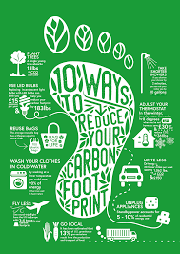
12. Membuat hasil riset dalam bentuk poster (Asesmen formatif)
Persiapan
Guru menyiapkan beberapa contoh poster mengenai jejak karbon, terutama yang memiliki grafik, atau diagram lingkaran untuk membandingkan banyaknya tiap contributor jejak karbon, serta solusi yang bisa ditawarkan.
Pelaksanaan
- Guru membagi peserta didik dalam kelompok (bisa kelompok yang sama dari awal projek) dan meminta setiap kelompok untuk menghasilkan 1 poster mengenai apa saja yang ingin mereka sampaikan kepada umum mengenai contributor jejak karbon, cara menguranginya serta pentingnya kesadaran dari diri masing-masing.
- Guru menjelaskan bagaimana cara pembuatan poster yang baik, yang mengandung isi bermanfaat, ringkas dan tepat sasaran. Guru bisa membawa beberapa poster untuk dijadikan referensi.
- Guru dapat memberikan feedback tertulis atas presentasi kelompok di akhir sesi sebagai bagian dari asesmen formatif (terlampir contoh)
- Guru mengingatkan kembali pentingnya mengetahui sumber jejak karbon dan efek yang dihasilkan dalam mengurangi jejak karbon apabila dilakukan secara bersama- sama.
- Hasil poster terbaik akan dipasang pada mading sekolah.
Tugas mandiri
Peserta didik bekerja dalam kelompok untuk menghasilkan 1 poster yang berisi informasi, penjelasan dan langkah yang perlu diambil mengenai pengurangan jejak karbon. hasil pembuatan poster kemudian disimpan dalam bentuk file dalam external storage. Untuk alternatif dimana peserta didik tidak mendapat akses komputer, peserta didik dapat membuat poster fisik.
Contoh penilaian poster
Elemen poster | Poster memuat semua elemen penting dan informasi yang diperlukan
Label | Semua bagian penting dari poster bisa terbaca dalam jarak 1 meter
Akurasi konten | Fakta dan solusi akurat min 5-6 terdapat dalam poster
Ilustrasi pendukung | Semua ilustrasi pendukung berkaitan dengan topik dan hampir seluruhnya membuat informasi mudah dipahami. Semua ilustrasi pendukung yang tidak dibuat sendiri dituliskan sumbernya
Desain | Desain menarik, tata letak informasi dan ilustrasi rapi
Waktu: 4 JP tugas mandiri(Total 5 JP)
Bahan: alat tulis, laptop/ komputer
Peran Guru: fasilitator dan pendamping

Slide 27
13. Penilaian poster jejak karbon (Asesmen formatif)
Persiapan
Guru menyiapkan laptop atau komputer (jika ada) atau papan kelas untuk peserta didik memasang poster hasil kerja. Guru menyiapkan form penilaian kerja peserta didik.
Pelaksanaan
- Kelompok peserta didik memberikan presentasi mengenai poster yang dihasilkan
- Peserta didik menjawab pertanyaan dari guru atau siswa lainnya mengenai poster yang dihasilkan
- Guru menilai hasil kerja peserta didik dari poin presentasi dan penilaian poster
Poin penilaian presentasi
Kejelasan ide dan informasi
• Menceritakan informasi, temuan, dan argumen dengan bukti pendukung yang kuat.
• Penjelasan mudah dimengerti
• Memilih informasi, mengembangkan ide sesuai dengan kebutuhan.
• Melengkapi alternatif solusi atau memberikan pandangan lain sebagai pelengkap.
Pengaturan informasi
• Memenuhi semua informasi yang diminta (termasuk sumber referensi)
• Memberikan pendahuluan yang menarik, dan kesimpulan yang tajam
• Bisa mengelola waktu presentasi dengan baik
Gestur dan penampilan
• Menjaga kontak mata dengan pendengar,
• Menjaga gestur dengan baik
• Percaya diri
• Baju rapi
Penyampaian
• Bicara jelas, tidak terlalu cepat/lambat, dengan suara lantang, intonasi yang menarik pendengar, jarang menggunakan “err”, “emm”
• Menggunakan bahasa Indonesia yang baik
Kelengkapan presentasi
• Menggunakan media pelengkap untuk mempermudah atau
memperkuat informasi/pemahaman serta menarik pendengar.
Respon pertanyaan pendengar
• Bisa menanggapi pertanyaan dengan jelas dan lengkap.
• Mengkonfirmasi pertanyaan dari peserta, mengakui kalau tidak
tahu, atau menjelaskan bagaimana akan mencari jawabannya.
Partisipasi dalam presentasi kelompok
• Semua anggota berkontribusi dengan waktu/materi yang proporsional
• Semua anggota bisa menjawab pertanyaan secara keseluruhan, tidak hanya bagian tertentu saja.
Waktu: 5 JP
Bahan: alat tulis, laptop/ komputer
Peran Guru: fasilitator dan pendamping

Slide 28
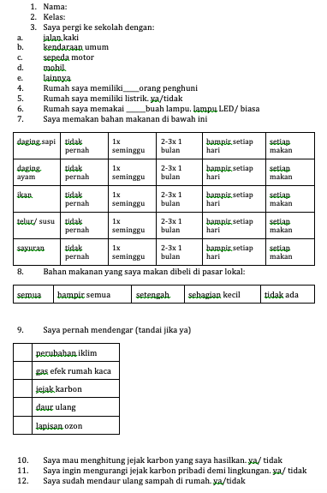
14. Membuat kuesioner tentang jejak karbon
Pelaksanaan
- Guru meminta peserta didik dalam kelompok untuk menuliskan daftar pertanyaan yang diperlukan.
- Guru membimbing peserta didik dalam menuliskan pertanyaan yang diperlukan seperti:
Berapa lama kamu menggunakan alat elektronik dalam 1 hari?
Bagaimana caranya kamu pergi ke sekolah?
Apakah kamu membeli bahan makanan di pasar/warung dekat rumah? kalau tidak, berapa jarak yang ditempuh dan bagaimana?
- Guru mengingatkan bahwa tujuan akhir dari kuesioner adalah mendapatkan data kebiasaan orang lain, jejak karbon yang dihasilkan, serta kontributornya.
- Guru menjelaskan sesi ini dilakukan untuk mendapatkan hasil dalam skala yang lebih besar, dimana pada aktivitas sebelumnya telah dilakukan perhitungan jejak karbon dalam 1 kelas.
- Guru memberikan target jumlah hasil minimum dalam waktu yang ditentukan.
- Guru menjelaskan pentingnya mendapat jumlah yang cukup agar dapat mendapat angka yang signifikan (misalnya target semua guru, dan petugas di sekolah, atau target bbrp kakak dan adik kelas)
- Guru meminta peserta didik menghasilkan draf terlebih dahulu, kemudian diadakan sesi evaluasi dimana peserta didik masih bisa merevisi kuesioner supaya isinya lebih tepat sasaran.
Tugas mandiri
Peserta didik bekerja dalam kelompok dalam menghasilkan 1 daftar kuesioner yang berisi pertanyaan yang bertujuan untuk mengetahui jejak karbon yang dihasilkan, variasinya, serta apa saja gaya hidup yang paling umum.
Contoh kuesioner
Waktu: 3 JP tugas mandiri(Total 4 JP)
Bahan: alat tulis
Peran Guru: fasilitator dan pendamping

Slide 29
15. Pembagian kuesioner kepada warga sekolah
Pelaksanaan
- Guru menjelaskan cara wawancara yang baik dan benar.
- Guru menjelaskan akan adanya tantangan selama melakukan sesi wawancara serta cara menghadapinya.
- Guru memotivasi peserta didik untuk mencapai target kuantiti yang diperlukan.
Tugas mandiri
Peserta didik diminta bekerja dalam kelompok dalam melakukan wawancara dan membagikan daftar kuesioner yang telah disiapkan. Peserta didik diharapkan dapat melakukan wawancara dengan jumlah yang dirasakan cukup banyak untuk mendapatkan angka signifikan jejak karbon. Peserta didik kemudian menyusun dan mengkategorikan hasil wawancara dan kuesioner, serta menuliskan apa tantangan dan masukan yang ditemui sepanjang proses tugas mandiri. Kemudian peserta didik menyiapkan kesimpulan untuk disampaikan pada sesi presentasi singkat pada pertemuan berikutnya.
Waktu: Tugas mandiri 5 JP
Bahan: alat tulis, cetakan kuesioner
Peran Guru: pendamping
Referensi
http://www.co2shoe.eu/en/downloads/poster-questionnaires/65-questionnaire-carbon-footprint/file
https://www.chicagobotanic.org/downloads/nasa/Unit_4_Grades_10-12_Activity_4.2_CalculatingYourCarbonFootprint.pdf
https://www.lanzatech.com/wp-content/uploads/2015/07/Lesson-Plan-Aged-7-12.pdf

Slide 30
16. Pengumpulan hasil wawancara: kontributor umum dan paling banyak. Presentasi dan diskusi setiap siswa dalam kelompok.
(asesmen formatif)
Pelaksanaan
- Guru memulai aktivitas dengan sesi berbagi apa tantangan yang dihadapi selama sesi wawancara dan pembagian kuesioner.
- Setiap kelompok peserta didik mempresentasikan hasil wawancara dengan menjelaskan kontributor umum yang dihasilkan dari setiap wawancara.
- Dari pengumpulan hasil wawancara, peserta didik dapat menyimpulkan kontributor paling umum dari setiap orang, dan mengetahui alasannya.
- Guru bisa membuka sesi diskusi antar kelompok peserta didik, mendiskusikan variasi penyumbang jejak karbon yang ditemukan.
Contoh tabel penulisan hasil aktivitas
Nama: Kelompok:
Tantangan yang dihadapi | Cara menghadapi tantangan | Masukan/pendapat yang diterima | Hal yang paling umum ditemukan selama wawancara
Waktu: 2 JP
Bahan: alat tulis
Peran Guru: pendamping dan fasilitator

Slide 31
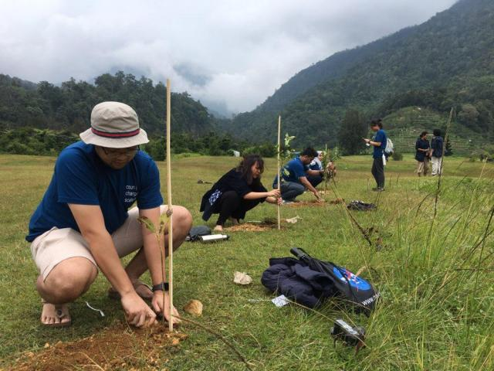
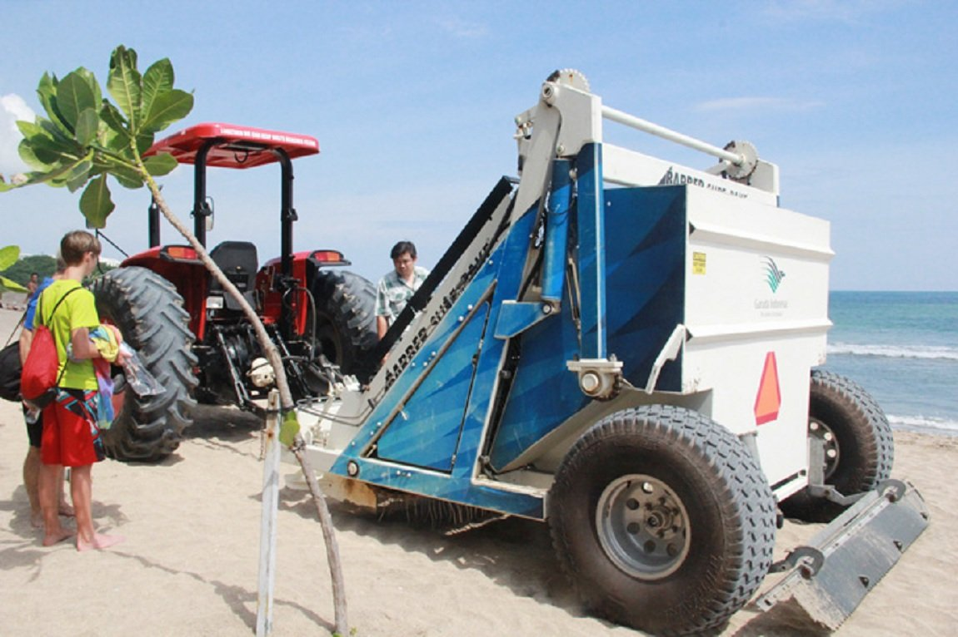
17. Riset mengenai solusi pengurangan jumlah karbon yang telah dijalankan kelompok atau institusi tertentu
Pelaksanaan:
- Peserta didik diminta untuk melakukan riset mengenai jejak karbon yang dihasilkan di luar lingkungan sekolah yang sudah ada langkah mitigasinya.
-Peserta didik dapat memilih 1 organisasi, perusahaan atau kelompok tertentu yang sudah menjalankan langkah mengurangi jejak karbon
- Peserta didik kemudian mencatat kontributor apa saja yang dihasilkan dan langkah apa saja yang telah dilakukan.
- Guru dapat memberikan beberapa list aktivitas lingkungan, komunitas, atau organisasi lokal, nasional, atau internasional yang bergerak di bidang konservasi lingkungan untuk membantu peserta didik memulai proses eksplorasi ini.
- Untuk membantu peserta didik fokus dalam pencarian mereka dan mengorganisasi hasil pencarian ini, guru dapat memberikan format dokumen berupa tabel sederhana untuk mendokumentasikan pencarian mereka.
WRI Indonesia’s team in a tree planting offset project in West Java, March 2019. Photo credit: WRI Indonesia
Waktu: 3 JP
Bahan: alat tulis
Peran Guru: pendamping dan fasilitator
Referensi
https://inet.detik.com/cyberlife/d-5177706/peduli-lingkungan-jadi-mudah-gojek-luncurkan-fitur-carbon-offset
https://www.beritasatu.com/ekonomi/388597/garuda-indonesia-tanam-50-ribu-bibit-mangrove-di-belitung
https://wri-indonesia.org/en/blog/carbon-offsetting-necessary-stopgap-indonesians-can-implement
CSR Garuda Indonesia
https://www.garuda-indonesia.com/id/id/csr/garuda-indonesia-cares/environment/index

Slide 32
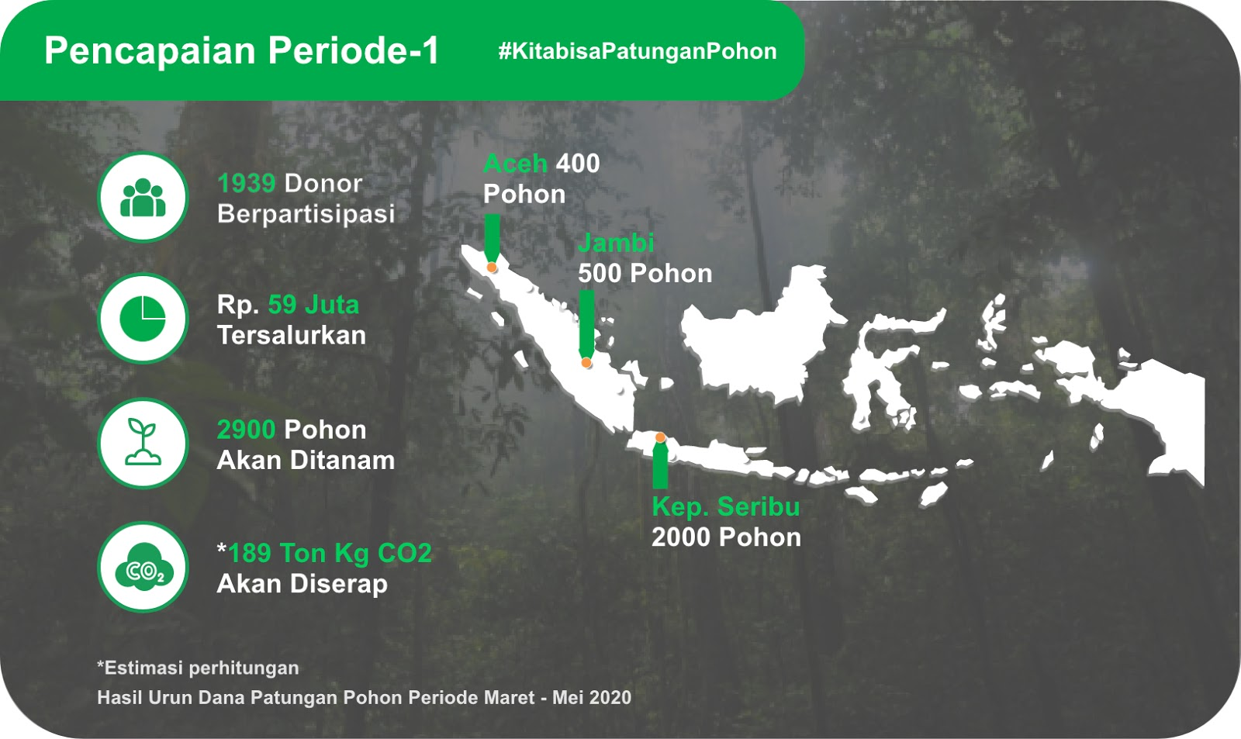
18. Solusi cara mengurangi carbon footprint
Pelaksanaan:
Pada beberapa aktivitas sebelumnya, peserta didik dapat menyimpulkan beberapa kontributor jejak karbon diri sendiri dan sekitarnya.
Peserta didik dapat mencari tahu dalam kelompok dalam menemukan solusi/ langkah mengurangi jejak karbon dari kontributor yang telah diidentifikasi.
Peserta didik mendiskusi langkah apa yang dapat dilakukan untuk membujuk orang lain untuk sadar dan mau mengurangi jejak karbon
Peserta didik mendiskusi langkah apa yang dapat dilakukan di sekolah, serta tantangannya.
Guru dapat mulai mengarahkan peserta didik untuk memulai aksi dari gaya hidup sendiri (lifestyle) dan kemudian membujuk orang lain dalam skala lebih besar seperti kampanye di lingkungan sekolah
Waktu: 2 JP
Bahan: alat tulis
Peran Guru: pendamping dan fasilitator
Pohon Faktor Dari 500

Slide 33
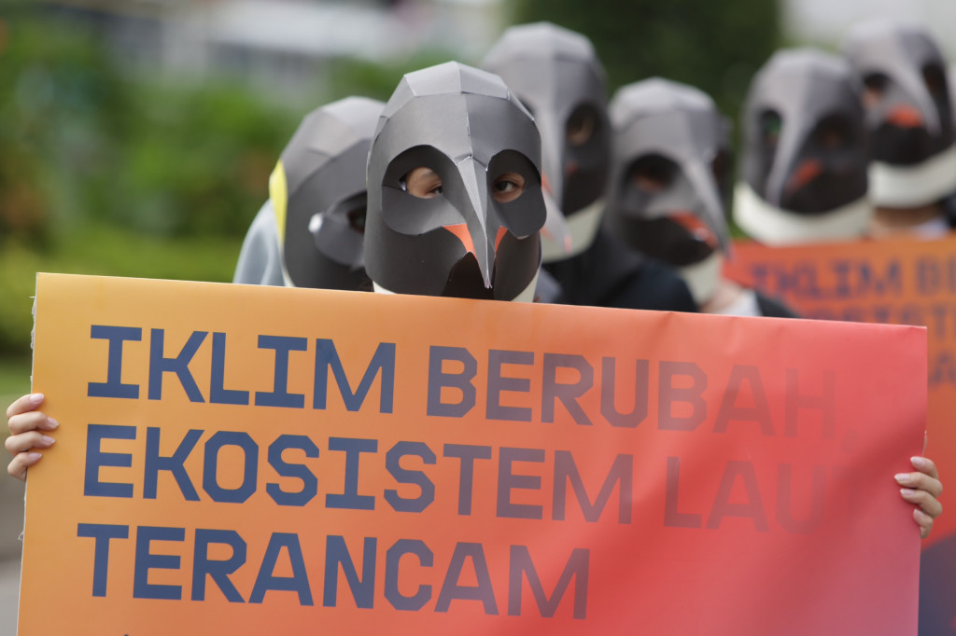
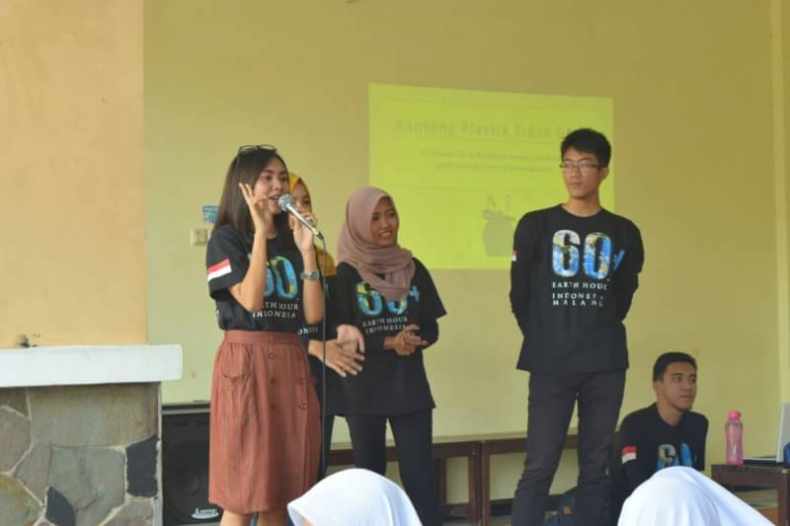
19. Kampanye sebagai hasil akhir projek
(Asesmen sumatif)
Persiapan:
- Guru membimbing peserta didik untuk memikirkan cara membuat kampanye di lingkungan sekolah.
- Guru memastikan peserta didik mengetahui tujuan akhir yang ingin dicapai, yaitu membujuk orang agar mengganti gaya hidup, energi, atau langkah mitigasi dan pencegahan lainnya yang ada dalam mengurangi jejak karbon.
- Guru menjelaskan bahwa kampanye sekolah ditargetkan kepada semua warga sekolah dan orang tua. apabila memungkinkan, skala kampanye bisa diperbesar menjadi kampanye pada beberapa sekolah, dll
- Peserta didik boleh mengundang pembicara atau representative dari organisasi aktivis lingkungan yang mungkin bisa diundang untuk memberikan penjelasan mengenai jejak karbon. Peserta didik harus memastikan untuk membuat janji dengan orang di luar sekolah apabila ingin mengundang.
- Guru berdiskusi dalam membahas cara apa yang dapat dilakukan untuk membuat kampanye lebih menarik, seperti pembuatan poster, spanduk, flyer dan kertas questionaire untuk pendataan setiap orang yang ikut serta.
- Guru mengevaluasi kelebihan dan kekurangan serta strategi yang diterapkan siswa dalam menyampaikan pesan di kampanye.
Pelaksanaan:
Peserta didik membuat janji dan persetujuan dengan kepala sekolah untuk mengadakan acara kampanye.
Peserta didik membuat janji dengan pembicara (apabila ada).
Peserta didik menghitung dana yang diperlukan (apabila ada) untuk menjalankan kampanye.
Peserta didik mempersiapkan sarana dan prasarana yang diperlukan.
Peserta didik mempersiapkan undangan untuk orang tua/ wali.
Peserta didik mempersiapkan bahan presentasi, video atau flyer untuk hari kampanye
Tips:
Guru memantau dan mengevaluasi isi dari kampanye dimana nantinya akan dijadikan asesmen peserta didik
Kampanye perubahan iklim
Waktu: 8 JP
Bahan: alat tulis, laptop, projektor, poster, flyer
Peran Guru: pendamping dan monitoring proses
Kampanye Earth Hour di sekolah

Slide 34
Rubrik asesmen sumatif projek
 | Melebihi harapan | Berkembang sesuai harapan | Mulai berkembang | Belum berkembang
Perencanaan | Perencanaan yang jelas dan matang: tujuan, tahapan-tahapan penting (milestones) serta lini masa yang realistis | Perencanaan yang jelas: tujuan dan lini masa yang realistis | Perencanaan memiliki tujuan yang jelas | Masih berupa curah pendapat dan ide-ide aksi yang belum beraturan
Pelaksanaan | Peserta didik mengidentifikasi jalur yang berbeda untuk menjalankan rencana. Mereka dapat melaksanakan rencana dengan proses yang terkoordinasi, bervariasi dan bekerja secara adaptif | Peserta didik mengidentifikasi satu jalur untuk menjalankan rencana. Mereka dapat melaksanakan rencana dengan proses yang terkoordinasi | Peserta didik mengidentifikasi satu jalur untuk menjalankan rencana. Mereka dapat melaksanakan proses runtut dan meminta bantuan pada pihak-pihak yang sesuai | Siswa melaksanakan aktivitas-aktivitas secara sporadis
Ketepatan sasaran | Solusi/aksi yang ditawarkan menyasar inti permasalahan, realistis dan memberikan dampak yang berkesinambungan | Solusi/ aksi yang ditawarkan menyasar faktor-faktor yang terkait dengan permasalahan dan memberikan dampak positif sementara | Solusi/aksi yang ditawarkan berupa ide yang masih di permukaan permasalahan dan/atau kurang realistis | Masih dalam tahapan identifikasi faktor yang menyebabkan permasalahan dan akibat yang ditimbulkan

Slide 35
20. Kampanye sebagai hasil akhir projek
(hasil refleksi dan evaluasi)
Pelaksanaan:
Guru mendistribusikan lembaran kertas refleksi akhir untuk diisi para peserta didik
Lembaran refleksi untuk individual dan lembar evaluasi kerja setiap peserta didik dalam kelompok
Diharapkan dari lembaran refleksi dan evaluasi akhir, guru dapat melihat perkembangan setiap peserta didik dan pemahaman terhadap topik
Guru dapat memberi masukan dan pendapat mengenai aktivitas kampanye sebelumnya dan memperlihatkan cuplikan video atau dokumentasi kampanye yang ada.
Waktu: 3 JP
Bahan: alat tulis
Peran Guru: pendamping dan fasilitator
Tips:
Terlampir contoh lembar refleksi akhir yang dapat dimodifikasi guru

Slide 36
Contoh lembar refleksi akhir peserta didik
Nama: Kelas: | Sangat setuju | Setuju | Tidak setuju | Sangat tidak setuju | Tidak tahu
Melalui projek ini, aku semakin memahami jejak karbon sangat berpengaruh terhadap perubahan iklim
Melalui projek ini, aku mengerti harus menerapkan gaya hidup berkelanjutan untuk menjaga ekosistem Bumi
Selama projek ini, aku melakukan tanggung jawabku mengurangi jejak karbon
Aku lebih paham sumber penyumbang jejak karbon dan cara menguranginya
Aku lebih paham bagaimana jejak karbon di sekolah dapat dikurangi
Setelah projek ini, aku tahu apa yang aku akan lakukan untuk membantu mengurangi jejak karbon
Hal yang sebelumnya ingin aku pelajari mengenai jejak karbon dan gaya hidup berkelanjutan | Hal yang ingin aku pelajari lebih lanjut mengenai jejak karbon

Slide 37
Contoh lembar refleksi akhir kerja kelompok
Nama: Kelompok: Nama anggota: 1. 2. 3. 4. 5.
 | 1 | 2 | 3 | 4 | 5 | Siapakah teman yang menunjukkan sikap positif sepanjang projek ini?
Kontribusi Selalu memberikan ide, gagasan dan masukan dalam kerja kelompok |  |  |  |  |  | Siapakah teman yang menurutmu kurang berkontribusi dalam kerja kelompok?
Solutif Selalu berusaha mencari solusi dalam permasalahan kerja kelompok dan mencapai tenggang waktu yang ditentukan bersama |  |  |  |  |  | Saran apa yang dapat kamu berikan agar teman tersebut dapat bekerja lebih baik?
Sikap diri Dapat mengatur diri, menjaga sikap dan memberikan suasana menyenangkan dalam kerja kelompok, serta terbuka menerima pendapat atau kritik |  |  |  |  |  | Hal yang paling menyenangkan dalam projek ini:
Fokus Selalu fokus dalam bekerja |  |  |  |  |  | Hal yang paling tidak aku sukai dalam projek ini:
Kepemimpinan Dapat mengajak teman dalam kelompok untuk sama-sama bekerja dalam pencapaian target projek |  |  |  |  |  | Hal tersebut aku hadapi dengan cara:
Pencapaian terbesarku dalam projek ini:

Slide 38
Glosarium
Alternatif | pilihan di antara dua atau beberapa kemungkinan
Bahan bakar fosil | salah satu jenis energi yang berasal dari dalam bumi yang tidak dapat diperbarui lagi, terdiri dari minyak bumi, batu bara dan gas alam.
Draf | rancangan atau konsep (surat dan sebagainya); buram
External storage | peranti yang dapat menyimpan data secara permanen.
File | kumpulan berbagai informasi yang berhubungan
Gas efek rumah kaca/ Greenhouse gas | Gas-gas yang berkontribusi pada efek rumah kaca antara lain, uap air (H2O), karbondioksida (CO2), metana (CH4), ozon (O3), nitrous oksida (N2O), CFC (Chloro Fluoro Carbon), dan HFC (Hidro Fluoro Carbon)
Jejak karbon/ Carbon footprint | total emisi yang dihasilkan oleh individu, peristiwa, organisasi, atau produk, dinyatakan dalam karbon dioksida ekuivalen.
Karbon offset | “menukar" emisi yang kita keluarkan dengan upaya mencegah emisi dihasilkan atau dengan menyerap emisi yang terjadi
Kompensasi | ganti rugi
Konkret | nyata; benar-benar ada (berwujud, dapat dilihat, diraba, dan sebagainya)

Slide 39
Glosarium
Konsep | rancangan atau buram surat dan sebagainya
Kontributor | penyumbang
Kuesioner | daftar pertanyaan
Miskonsepsi | salah pengertian; salah paham
Mitigasi | tindakan mengurangi dampak bencana
Proyek | rencana pekerjaan dengan sasaran khusus (pengairan, pembangkit tenaga listrik, dan sebagainya) dan dengan saat penyelesaian yang tegas
Riset | penyelidikan (penelitian) suatu masalah secara bersistem, kritis, dan ilmiah untuk meningkatkan pengetahuan dan pengertian, mendapatkan fakta yang baru, atau melakukan penafsiran yang lebih baik
Signifikan | penting, berarti
Situs | daerah temuan
Skeptis | kurang percaya; ragu-ragu (terhadap keberhasilan ajaran dan sebagainya)

Slide 40
Referensi
https://www.wwf.org.uk/get-involved/schools/school-campaigns/shaping-our-future
https://www.wwf.org.uk/sites/default/files/2019-12/WWF_KS3_Lesson1_Teacher_Notes_Worksheets_0.pdf
https://www.wwf.org.uk/sites/default/files/2019-12/WWF_ClimateChallenge_Overview.pdf
https://www.wwf.org.uk/sites/default/files/2020-10/Curriculum_Climate_Action_Project%202020.pdf
https://www.chicagobotanic.org/downloads/nasa/Unit_4_Grades_10-12_Activity_4.2_CalculatingYourCarbonFootprint.pdf
https://kbbi.web.id/
https://files.eric.ed.gov/fulltext/ED506289.pdf
https://c2es.org/site/assets/uploads/2017/03/misconceptions-realities-climate-science-06-2012.pdf
https://a.s.kqed.net/pdf/education/educators/esl/ecolit-carbonfootprint.pdf
https://www.lanzatech.com/wp-content/uploads/2015/07/Lesson-Plan-Aged-7-12.pdf

Slide 41

Untuk informasi tambahan, bantuan mengenai panduan projek, dapat menghubungi kami:
Terra-Nesia
Wina (0812 606 5367)

